Slide 1

옛날 옛적에, 그림 한 장이 이야기가 되었어요
장소
문제
DrawTale
한칸이야기
아이의 그림이 주인공이 되고,
아이의 선택으로 완성되는 이야기
행동
결과
[팀 이름] · 2026. 10. 02 · 캡스톤 중간 발표
Notes:
안녕하세요. 저희는 아이가 직접 그린 그림이 이야기의 주인공이 되는 서비스, DrawTale을 만들고 있습니다. 오른쪽 네 칸은 아이가 이야기를 만들 때 고르는 장소, 문제, 행동, 결과를 뜻합니다.

Slide 2

오늘 들려드릴 이야기
왜 만들었고, 무엇을 만들기로 했고, 지난 한 달 무엇을 했는지
1
2
3
4
PART A
PART B
PART C
PART D
왜 만들었나
지난 한 달
영역별 작업
결과와 다음
배경조사에서 서비스 방향까지
9/7 ~ 10/2, 아이디어에서 프로젝트로
Frontend · Backend · AI Runtime · AI Model
10/2까지의 결과와 다음 단계
2
Notes:
발표는 네 부분입니다. 먼저 왜 이 서비스를 만들게 되었는지 배경조사부터 말씀드리고, 지난 한 달 동안 한 일, 영역별 작업, 그리고 지금까지의 결과와 다음 단계 순서로 이어가겠습니다.

Slide 3
PART A · 배경조사 ① 사회적 배경
학습 속도가 느린 아이들은 어디에 있을까?
12만 4,195명
부모 대상 연구
양육경험 연구
특수교육이 필요한 학생 (2026)
4년 새 19.8% 늘었습니다 [4]
부모들은 “어디에도 속하지 못한 고립과 단절”, 부족한 지원과 열악한 교육 · 돌봄 환경을 이야기합니다
아이를 또래 속도에 맞추려 애쓰다가, 점차 아이의 특성을 이해하고 아이에게 맞는 환경을 찾아갑니다
5.1%
아동 · 청소년 중 경계선 지능 위험군
첫 실태조사 (2026) [5]
김초은 외 (2023), 한국가족복지학 [1]
손성화 · 백수진 (2025), 특수교육논총 [2]
임희진 · 구자경 (2019), 독서치료연구 [3]
85.1%
아이마다 다른
학습 속도
기존 학습 방식에
맞추기 어려움
아이에게 맞는
표현 · 참여 방식 필요
부모도 아이의 생각을
발견하는 경험 필요
아이의 발달 · 학습 비용을
사비로 쓴 보호자 (같은 조사) [5]
출처: [1] 김초은 · 임해영 · 김초영 (2023) [2] 손성화 · 백수진 (2025) [3] 임희진 · 구자경 (2019) [4] 교육부 2026 특수교육통계 (연합뉴스 2026.9.5) [5] 한국보건사회연구원 경계선 지능 실태조사 (연합뉴스 2026.7.29)
3
Notes:
먼저 학습 속도가 느린 아이들과 그 가족에 대해 조사했습니다. 특수교육이 필요한 학생은 올해 12만 4천여 명으로 4년 사이 20% 가까이 늘었고, 올해 처음 실시된 실태조사에서는 아동·청소년의 5.1%가 경계선 지능 위험군으로 나타났습니다. 보호자 열 명 중 여덟 명 이상은 아이의 발달과 학습 비용을 스스로 부담하고 있었습니다. 선행연구에서 부모들은 어디에도 속하지 못한 고립과 단절, 부족한 지원을 이야기합니다. 또 아이를 또래 속도에 맞추려 애쓰다가 점차 아이의 속도를 인정하고 아이에게 맞는 방식을 찾아가는 과정도 보고되었습니다. 그래서 저희는 아이에게 맞는 표현과 참여 방식, 그리고 부모가 아이의 생각을 발견할 수 있는 경험이 필요하다고 보았습니다.

Slide 4
PART A · 배경조사 ② 교육적 배경
아이에게 글 이외의 표현 방식을 줄 수 없을까?
학습을 이렇게만 보지 않고
Narrative Drawing · 2025
읽기
문제
정답
아이가 그림을 그리고 그 그림으로 이야기를 지어 보는 활동은 초기 문해로 이어질 가능성이 있습니다
참여하는 경험으로 접근합니다
그리기
표현
선택
이야기 구성
보편적 학습설계(UDL 3.0)도 글 외에 그림 · 스토리텔링 · 애니메이션 같은 여러 표현 방법을 열어 두라고 권합니다.
Pitri & Michaelidou (2025), Frontiers in Education · 사례연구 [6] CAST UDL 3.0 (2024) [7]
그림이 창의성을 높인다고 단정하지 않습니다. 선행연구를 근거로 ‘그림 + 이야기’라는 서비스 방식을 골랐습니다.
출처: [6] Pitri, E. & Michaelidou, A. (2025). The contribution of narrative drawing in early literacy. Frontiers in Education, 10. [7] CAST (2024). UDL Guidelines 3.0, 5.1 Use multiple media for communication
4
Notes:
그렇다면 어떤 방식이 좋을까. 저희는 아이에게 글 이외의 표현 방식을 줄 수 없을까를 조사했습니다. 그림은 미술 결과물만이 아니라 아이가 경험과 생각을 표현하는 수단으로 연구되어 왔고, 2025년 Narrative Drawing 연구는 그림을 그리고 그 그림으로 이야기를 짓는 활동이 초기 문해로 이어질 가능성을 제시했습니다. 보편적 학습설계 지침도 글 외의 여러 표현 방법을 열어 두라고 권합니다. 다만 그림이 창의성을 높인다고 단정하지는 않습니다. 이런 연구를 근거로, 읽기-문제-정답 대신 그리기-표현-선택-이야기 구성이라는 참여형 방식을 골랐습니다.

Slide 5
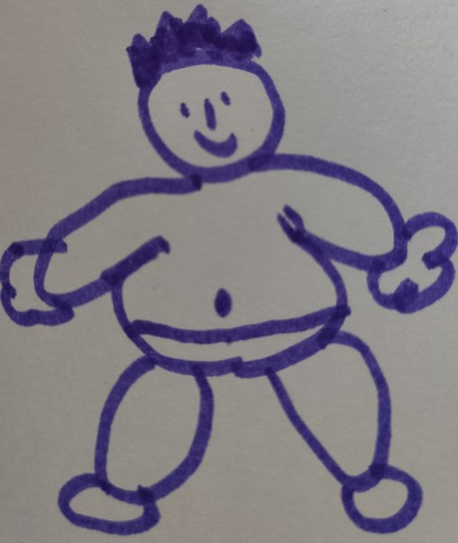
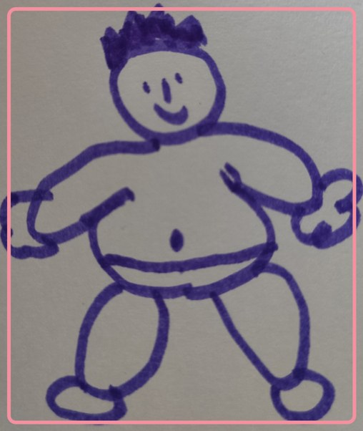

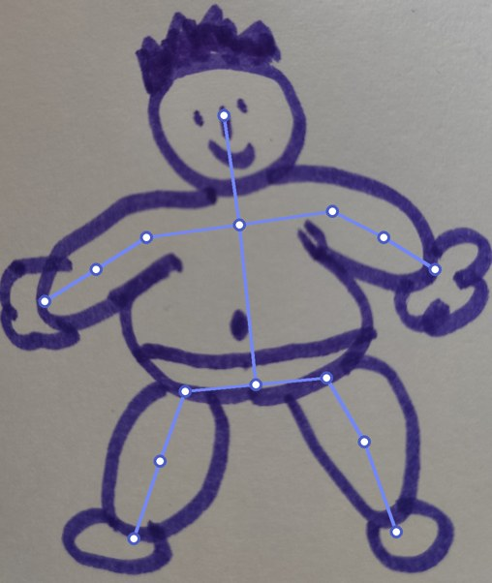
PART A · 배경조사 ③ 기술 조사
아이의 그림을 실제로 움직일 수 있을까?
178,166장
Meta Amateur Drawings Dataset
캐릭터 상자 · 영역 마스크 · 관절 표시 포함, MIT 오픈소스 [8][9]
아이의 그림
캐릭터 찾기
Detection
영역 떼어 내기
Segmentation
관절 찾기
Joint Detection
그래서 우리는
아이의 그림을 이야기 속에서
실제로 움직이는 주인공으로
쓸 수 있겠다고 판단했습니다.
Meta의 Animated Drawings 연구는 아이와 아마추어가 그린 사람 그림을 ‘캐릭터 찾기 → 영역 떼어 내기 → 관절 찾기 → 애니메이션’ 네 단계로 움직였습니다. 2021년 데모를 연 뒤 9개월 동안 670만 장의 그림이 올라왔고, 2023년에는 코드와 데이터셋을 공개했습니다.
출처: [8] Smith, H. J. et al. (2023). A Method for Animating Children's Drawings of the Human Figure. ACM Transactions on Graphics 42(3). [9] Meta AI (2023.4.13). Animated Drawings 오픈소스 공개. 그림: 저장소 예제 char1 (MIT)
5
Notes:
교육적인 필요만으로는 프로젝트가 될 수 없어서, 기술적으로 가능한지도 조사했습니다. Meta의 Animated Drawings 연구는 아이와 아마추어가 그린 사람 그림을 캐릭터 찾기, 영역 떼어 내기, 관절 찾기, 애니메이션 네 단계로 움직였고, 이 과정에서 17만 8천여 장의 그림에 상자, 마스크, 관절을 표시한 데이터셋을 만들어 공개했습니다. 코드와 모델도 MIT 라이선스로 공개되어 있어서, 아이의 그림을 이야기 속에서 실제로 움직이는 주인공으로 쓸 수 있겠다고 판단했습니다.

Slide 6
PART A · 기존 서비스 조사
그런데, 이미 비슷한 서비스가 있지 않을까?
조사 대상 | 그림 입력 | 애니메이션 | 이야기 | 아이의 선택 | 관절 직접 보정
Meta Animated Drawings 데모 | ● | ● | — | — | ●
Drawings Alive | ● | ● | — | — | —
Drawalive | ● | ● | ◐ 일부 | — | —
Looma * | ● | ● | ● | ◐ 제한적 | —
DrawTale | ● | ● | ● | ● | ●
● 있음 ◐ 일부 · 제한적 — 없음
출처: 각 서비스 공식 사이트 · 스토어 설명 (2026.9.30 확인) [10][11], Meta 데모는 논문 Fig. 9 [8]. * Looma는 팀원 조사 기준이며 공식 사이트를 아직 확인하지 못했습니다. 발표 직전 각 서비스의 최신 기능을 다시 확인합니다.
6
Notes:
그런데 이미 비슷한 서비스가 있지 않을까 조사했습니다. 실제로 있었습니다. Drawings Alive는 아이 그림을 올리면 AI로 애니메이션이나 3D로 바꿔 주고, Drawalive는 아이가 그림과 함께 이야기를 녹음하면 움직이는 콘텐츠로 만들어 AI 목소리로 읽어 줍니다. Looma도 그리고 말하고 보는 구조를 내세웁니다. 다만 아이가 이야기의 다음 장면을 직접 고르는 기능이나, 관절을 직접 바로잡는 기능은 확인한 범위에서 찾지 못했습니다.

Slide 7
PART A · 조사에서 발견한 한계
그림을 움직이는 서비스도, 그림으로 이야기를 만드는 서비스도 이미 있었습니다
AI가 만들어 주는 결과
아이가 이어 가는 과정
1 그림을 넣으면
1 내 그림이 주인공이 되고
2 AI가 예쁜 영상 하나를 만들고
2 다음에 무슨 일이 일어날지 아이가 고르고
3 아이는 결과를 감상합니다
3 고른 것이 모여 나만의 이야기가 됩니다
연구자들도 AI는 아이의 손작업을 ‘대신’하지 말고 ‘곁에서’ 도와야 한다고 말합니다 — “alongside – not instead of” (Alan Turing Institute, 2025) [12]
우리가 집중한 것은 AI가 결과물을 얼마나 화려하게 만드느냐가 아니라, 아이가 만드는 과정에 얼마나 계속 참여하느냐입니다.
출처: [12] The Alan Turing Institute (2025). Understanding the Impacts of Generative AI Use on Children
7
Notes:
조사해 보니 그림을 AI로 움직이는 서비스는 물론, 그림으로 이야기를 만드는 서비스까지 이미 있었습니다. 그래서 그림을 넣으면 AI가 예쁜 영상 하나를 만들어 주는 것만으로는 부족하다고 판단했습니다. 저희가 집중한 것은 결과물의 화려함이 아니라, 아이가 만드는 과정에 얼마나 계속 참여하느냐입니다.

Slide 8

여기서 우리가 발견한 가능성
기존 기술
“그림을 움직이게 한다.”
DrawTale의 질문
“움직이게 된 내 그림이
내 이야기의 주인공이 된다면?”
8
Notes:
기존 기술은 그림을 움직이게 하는 데서 멈춥니다. 저희는 여기서 한 걸음 더 나아가, 움직이게 된 내 그림이 내 이야기의 주인공이 된다면 어떨까 하는 질문을 던졌습니다.

Slide 9
PART A · 조사 결과를 한 번에
조사에서 서비스 방향이 나오기까지
사회적 배경
느린학습자와 부모가 겪는 학습 · 지원의 어려움
DrawTale
교육적 배경
그림과 이야기로 아이가 생각을 표현하는 Narrative 활동의 가능성
AI가 아이 대신 창작하기보다,
아이의 그림과 선택이
이야기의 중심이 되는 서비스
기술 조사
AI로 손그림 캐릭터 · 관절을 인식하고 움직일 수 있다
기존 서비스
그림 애니메이션과 AI 이야기 서비스는 이미 있다
발견한 한계
AI가 결과 대부분을 만들면 아이의 참여가 한 번에 끝나기 쉽다
9
Notes:
지금까지의 조사를 한 번에 묶으면 이렇습니다. 사회적 배경, 교육적 배경, 기술 조사, 기존 서비스 조사를 거쳐, AI가 결과 대부분을 만들어 주면 아이의 참여가 한 번에 끝나기 쉽다는 한계를 발견했습니다. 그래서 DrawTale은 AI가 아이 대신 창작하는 서비스가 아니라, 아이의 그림과 선택이 이야기의 중심이 되는 서비스로 방향을 정했습니다.

Slide 10
PART A · 서비스 개요
DrawTale을 소개합니다
아이가 직접 그린 캐릭터를 AI가 인식하고 움직이는 캐릭터로 바꾸어,
아이의 선택에 따라 자신만의 이야기를 완성하는 AI 기반 인터랙티브 스토리 서비스
서비스 대상
서비스 목적
학습 속도가 느리거나 글 중심의 표현이 어려운 아동을 포함해, 그림과 이야기로 자신의 생각을 표현하고 싶은 모든 아동
아이에게 내 그림이 인정받고 살아 움직이는 창작 · 표현 경험
부모에게 정답 여부보다 아이가 무엇을 그리고 어떤 이야기를 고르는지 함께 바라보는 경험
10
Notes:
이제 DrawTale을 소개합니다. 아이가 직접 그린 캐릭터를 AI가 인식해 움직이는 캐릭터로 바꾸고, 아이의 선택에 따라 자신만의 이야기를 완성하는 서비스입니다. 아이에게는 내 그림이 인정받고 살아 움직이는 경험을, 부모에게는 정답보다 아이가 무엇을 그리고 무엇을 고르는지 함께 바라보는 경험을 주고자 합니다.

Slide 11
PART A · 서비스 흐름
움직이는 그림에서, 내가 만들어 가는 이야기로
기존
Animated Drawing
계열 경험
아이 그림 업로드
AI 분석
캐릭터 애니메이션
결과 감상
DrawTale
그림 그리기
AI 캐릭터 인식
관절 확인 · 보정
(어른과 함께)
내 그림 그대로
애니메이션
이야기 상황
아이가 선택
선택에 따라
이야기가 이어짐
나만의 이야기 완성
나만의 이야기 완성
AI 결과물은 끝이 아니라 시작점입니다. AI가 아이 대신 이야기를 완성하지 않고, 아이의 그림을 주인공으로 만들어 아이가 선택으로 계속 참여하게 합니다.
11
Notes:
기존 방식은 그림을 올리면 AI가 분석해 애니메이션을 만들고, 아이는 결과를 감상하는 데서 끝납니다. DrawTale에서는 캐릭터가 움직인 다음부터가 시작입니다. 이야기 상황이 주어지고, 아이가 다음에 무슨 일이 일어날지 고르고, 그 선택이 모여 나만의 이야기가 됩니다. 관절 확인과 보정은 필요할 때 선생님이나 보호자가 함께 도와줍니다.

Slide 12
PART A · DrawTale이 주고 싶은 경험
잘 그리는 것보다, 내가 만든 것이 살아나는 경험
1
2
3
4
5
Draw
Move
Choose
Tell
Experience
아이의 그림을
그대로 씁니다
AI가 캐릭터와 관절을
알아보고 움직입니다
아이가 이야기의 다음 행동을
직접 고릅니다
선택이 이어지며
나만의 이야기가 됩니다
내 캐릭터가 이야기에 나와
결과를 바로 봅니다
DrawTale은 AI가 아이에게 이야기를 보여 주는 서비스가 아니라,
아이가 자신의 그림으로 이야기에 참여하도록 돕는 서비스입니다.
12
Notes:
저희가 주고 싶은 경험은 다섯 단어로 정리됩니다. 그리고, 움직이고, 고르고, 이야기하고, 경험하는 것. 잘 그리는 것보다 내가 만든 것이 살아나는 경험이 중요하다고 생각했습니다.

Slide 13
PART B · 9/7 ~ 10/2 우리가 한 일
아이디어를 실제 서비스 구조로 바꾸기 시작했습니다
9/7
1
프로젝트 시작
5
화면 · 기능 · 데이터 · AI 처리 방식 협의
처음의 한 문장
“아이 그림을 움직이고
이야기로 만들어 보자.”
2
서비스 목적 · 사용자 경험 논의
6
핵심 설계 문서 제작
10월 2일까지 이렇게 나누어 구체화했습니다
화면
기능
3
MVP 범위 결정
7
영역별 상세 설계
Backend
AI Runtime
AI Model
Dataset
4
Frontend · Backend · A1 · A2 역할 분리
8
초기 개발 · AI 학습 PoC
시스템 구조
10/2
13
Notes:
9월 7일 프로젝트를 시작하고, 서비스 목적과 사용자 경험을 논의한 뒤 MVP 범위를 정했습니다. 그다음 네 명의 역할을 나누고, 화면, 기능, 데이터, AI 처리 방식을 함께 정했습니다. 처음에는 '아이 그림을 움직이고 이야기로 만들어 보자'라는 한 문장이었지만, 10월 2일까지 이를 화면, 기능, Backend, AI Runtime, AI Model, Dataset, 시스템 구조로 나누어 구체화했습니다.

Slide 14
PART B · 팀 역할 분담
네 명이 나누어 맡고, 연결되는 곳은 함께 정했습니다
육
육도현
서
서민지
김
김수정
김
김민준
Frontend / Joint
Backend / PM
A1 AI Runtime
A2 Drawing Pose Model
10/2까지 대표 작업물
10/2까지 대표 작업물
10/2까지 대표 작업물
10/2까지 대표 작업물
화면설계서
사용자 Flow Setting
기능정의서
API · DB 구조, WBS
Flow Chart
AI Runtime Pipeline
시스템 아키텍처
Dataset · Training Pipeline
함께 정한 것
서비스 방향
MVP 범위
Frontend ↔ Backend
Backend ↔ AI
A1 ↔ A2 Interface
14
Notes:
역할은 네 영역으로 나누었습니다. 다만 각자 자기 영역만 따로 설계한 것이 아니라, 서비스 방향과 MVP 범위, 그리고 Frontend와 Backend, Backend와 AI, A1과 A2 사이의 연결 방식을 함께 논의해 정했습니다.

Slide 15
PART C · Frontend · 육도현
사용자 경험을 실제 화면으로
1
왜 이 작업이 필요했나
실제 작업물 · 화면설계서 캡처 (크게)
2
무엇을 했나
3
다음 개발에 어떻게 쓰이나
발표 핵심 한 문장
화면설계서 → React Page → Component → Routing → Backend API 연결 → Joint Overlay / Joint 보정 UI
15
Notes:
육도현 담당 슬라이드입니다. 왼쪽 세 칸(왜 필요했나 → 무엇을 했나 → 다음 개발에 어떻게 쓰이나)을 채우고, 오른쪽 점선 칸에 실제 작업물 캡처를 크게 넣어 주세요. 작업 이름만 나열하지 않고, 왜 → 무엇 → 산출물 → 다음 개발 순서로 말합니다.

Slide 16
PART C · Backend / PM · 서민지
아이디어를 실제 기능으로
1
왜 이 작업이 필요했나
실제 작업물 · 기능정의서 캡처
실제 작업물 · WBS 일부
2
무엇을 했나
실제 작업물 · API 또는 DB 구조
3
다음 개발에 어떻게 쓰이나
발표 핵심 한 문장
사용자 요구사항 → 기능정의서 → Backend Service → Public API → DB
16
Notes:
서민지 담당 슬라이드입니다. 왼쪽 세 칸(왜 필요했나 → 무엇을 했나 → 다음 개발에 어떻게 쓰이나)을 채우고, 오른쪽 점선 칸에 실제 작업물 캡처를 크게 넣어 주세요. 작업 이름만 나열하지 않고, 왜 → 무엇 → 산출물 → 다음 개발 순서로 말합니다.

Slide 17
PART C · A1 AI Runtime · 김수정
서비스 요청이 AI 결과가 되기까지
1
왜 이 작업이 필요했나
실제 작업물 · 서비스 Flow Chart 원본
실제 작업물 · AI Runtime Pipeline 구조
2
무엇을 했나
3
다음 개발에 어떻게 쓰이나
발표 핵심 한 문장
Input Image → Detection → Pose → Mask → Skeleton → Render → Animation
17
Notes:
김수정 담당 슬라이드입니다. 왼쪽 세 칸(왜 필요했나 → 무엇을 했나 → 다음 개발에 어떻게 쓰이나)을 채우고, 오른쪽 점선 칸에 실제 작업물 캡처를 크게 넣어 주세요. 작업 이름만 나열하지 않고, 왜 → 무엇 → 산출물 → 다음 개발 순서로 말합니다.

Slide 18
PART C · A2 Drawing Pose Model · 김민준
아이의 그림을 이해하는 AI
1
왜 이 작업이 필요했나
실제 작업물 · 시스템 아키텍처
실제 작업물 · Dataset 예시
2
무엇을 했나
실제 작업물 · Joint Annotation 예시
실제 작업물 · 학습 로그 · 그래프
3
다음 개발에 어떻게 쓰이나
발표 핵심 한 문장
원본 Dataset → Annotation Parsing → Joint Mapping → Train / Validation Dataset
18
Notes:
김민준 담당 슬라이드입니다. 왼쪽 세 칸(왜 필요했나 → 무엇을 했나 → 다음 개발에 어떻게 쓰이나)을 채우고, 오른쪽 점선 칸에 실제 작업물 캡처를 크게 넣어 주세요. 작업 이름만 나열하지 않고, 왜 → 무엇 → 산출물 → 다음 개발 순서로 말합니다.

Slide 19
PART D · 지금까지의 결과
10월 2일, 아이디어는 여기까지 구체화되었습니다
처음
사용자 경험
서비스 기능
화면설계서 · 사용자 Flow
기능정의서
“아이의 그림을
움직이고
이야기로
만들어 보자.”
시스템 처리
전체 구조
Flow Chart
시스템 아키텍처
Backend
AI Runtime
Service · Public API · DB 구조
Detection → Pose → Mask → Skeleton → Render
AI Model
하나의 아이디어를
화면 · 기능 · 데이터 · AI · 시스템 구조로 구체화했습니다.
Dataset → Preprocessing → Training → Evaluation
19
Notes:
처음에는 '아이의 그림을 움직이고 이야기로 만들어 보자'는 한 문장이었습니다. 10월 2일 지금은 사용자 경험, 서비스 기능, 시스템 처리, 전체 구조, Backend, AI Runtime, AI Model 일곱 가지로 구체화되었습니다.

Slide 20
PART D · 다음 단계
설계한 것을 하나로 이어 동작하게 만듭니다
Frontend
화면 구현
API 연결
Joint Overlay
Joint 보정
Story · Animation UI
Backend
FastAPI 구현
DB 구축
Character · Story API
AI Runtime 연동
A1 AI Runtime
실행환경 구축
Analyze Pipeline
Skeleton · Render
A2 Model Adapter
A2 Model
전체 Dataset 학습
Evaluation
Model 개선
A1 Runtime 통합
최종 목표
Draw
AI Understands
Character Moves
Child Chooses
Story Grows
20
Notes:
다음 단계는 설계한 것을 하나로 이어 동작하게 만드는 것입니다. 네 영역이 각자 구현하면서, 최종적으로 아이가 그리고, AI가 이해하고, 캐릭터가 움직이고, 아이가 고르고, 이야기가 자라는 흐름을 완성하는 것이 목표입니다.

Slide 21
문제
장소
그리고 모두 오래오래 행복하게 지냈답니다
감사합니다
궁금한 점을 들려주세요
행동
결과
설계 문서 github.com/seominji58/drawtale-pt_docs
Notes:
들어 주셔서 감사합니다. 질문 있으시면 편하게 말씀해 주세요.

Slide 22
참고 자료
배경조사 출처
1. 김초은 · 임해영 · 김초영 (2023). 경계선 지적지능 아동청소년 자녀를 둔 어머니 양육 경험에 관한 연구
한국가족복지학 70(1), 5–41
https://www.dbpia.co.kr/journal/articleDetail?nodeId=NODE11606563
2. 손성화 · 백수진 (2025). 경계선지능 청년의 평생교육에 대한 어머니의 인식과 지원요구
특수교육논총 41(1), 167–201
https://www.dbpia.co.kr/journal/articleDetail?nodeId=NODE12094286
3. 임희진 · 구자경 (2019). 경계선 지능 자녀를 둔 어머니가 양육과정에서 경험한 어려움과 대처에 관한 내러티브 탐구
독서치료연구 11(1), 63–84
https://www.kci.go.kr/kciportal/landing/article.kci?arti_id=ART002484150
4. 특수교육대상 '자폐성 장애' 학생 2만9천명 육박…4년만에 69%↑ (교육부 2026 특수교육통계)
연합뉴스, 2026.9.5 (재게재)
https://supple.kr/news/cmtnign6n0025e2tr63rvpb5o
5. 경계선 지능 첫 실태조사 (한국보건사회연구원 · 보건복지부)
연합뉴스, 2026.7.29
https://v.daum.net/v/20260729061254633
6. Pitri, E. & Michaelidou, A. (2025). The contribution of narrative drawing in early literacy
Frontiers in Education, 10. doi:10.3389/feduc.2025.1465714
https://www.frontiersin.org/journals/education/articles/10.3389/feduc.2025.1465714/full
7. CAST (2024). UDL Guidelines 3.0 — 5.1 Use multiple media for communication
CAST
https://udlguidelines.cast.org/action-expression/expression-communication/multiple-media/
8. Smith, H. J. et al. (2023). A Method for Animating Children's Drawings of the Human Figure
ACM Transactions on Graphics 42(3). arXiv:2303.12741
https://arxiv.org/abs/2303.12741
9. Meta AI (2023). Animated Drawings 데이터셋 · 코드 오픈소스 공개
Meta AI Blog, 2023.4.13
https://ai.meta.com/blog/ai-dataset-animation-drawings/
10. Drawings Alive — 아이 그림을 AI 애니메이션 · 3D로
공식 사이트 (2026.9.30 확인)
https://drawingsalive.com/
11. Drawalive — 그림 + 이야기 녹음을 움직이는 콘텐츠로
공식 사이트 (2026.9.30 확인)
https://drawalive.app/
12. The Alan Turing Institute (2025). Understanding the Impacts of Generative AI Use on Children
LEGO Foundation 후원 브리핑
https://www.turing.ac.uk/sites/default/files/2025-05/combined_briefing_-_understanding_the_impacts_of_generative_ai_use_on_children.pdf
22
Notes:
배경조사에 쓴 자료의 출처입니다. 기존 서비스 기능 비교는 발표 직전에 각 서비스의 최신 기능을 다시 확인합니다.

